Slide 1

NIVELAMENTO INSTITUCIONAL 2
INSERIR LOGO CONFEA/CREA **
INSERIR LOGO CNP **

Slide 2

O QUE SÃO OS CEP/CNP?
Os CEP são congressos estaduais de profissionais da engenharia, agronomia e geociências
São eventos democráticos, que precedem o CNP – Congresso Nacional de Profissionais, realizado pelo Confea em conjunto com o Crea que sedia o evento
Os CEP, sempre que possível, iniciam nas Inspetorias (microrregiões), depois macrorregiões e fecha com um encontro estadual, quando são aprovadas pelos delegados eleitos as propostas finais de cada estado.
Essas propostas são encaminhadas para discussão e votação no CNP.
As propostas aprovadas nacionalmente são diretrizes que orientam a ação dos gestores do Sistema Confea/Crea/Mútua.
O CNP é um congresso deliberativo que ocorre a cada 03 anos e está na 10ª edição

Slide 3
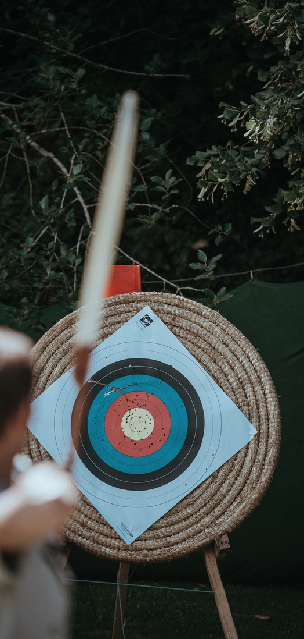
O QUE SÃO OS CEP/CNP
Objetivo geral
Reunir os profissionais das áreas de engenharia, agronomia e geociências de cada estado para pensar, propor, debater e aprovar propostas que contribuam para a formulação de políticas públicas, que promovam o desenvolvimento sustentável em nosso país, e também aquelas que contribuam com diretrizes para a melhoria da eficiência do Sistema Confea/Crea/Mútua.

Slide 4

Objetivo específico do
10º CEP/10º CNP
O objetivo específico do 10º CEP / 10º CNP tem foco no tema e nos respectivos eixos definidos pelo plenário do Confea, não havendo nenhuma restrição ou impedimento de formulação, apresentação, discussão e aprovação de propostas relativas a quaisquer outras questões específicas e de qualquer natureza, devendo, nesse caso, ser assinalado o campo “outras propostas (fora do tema do congresso)” no formulário de apresentação das propostas.

Slide 5
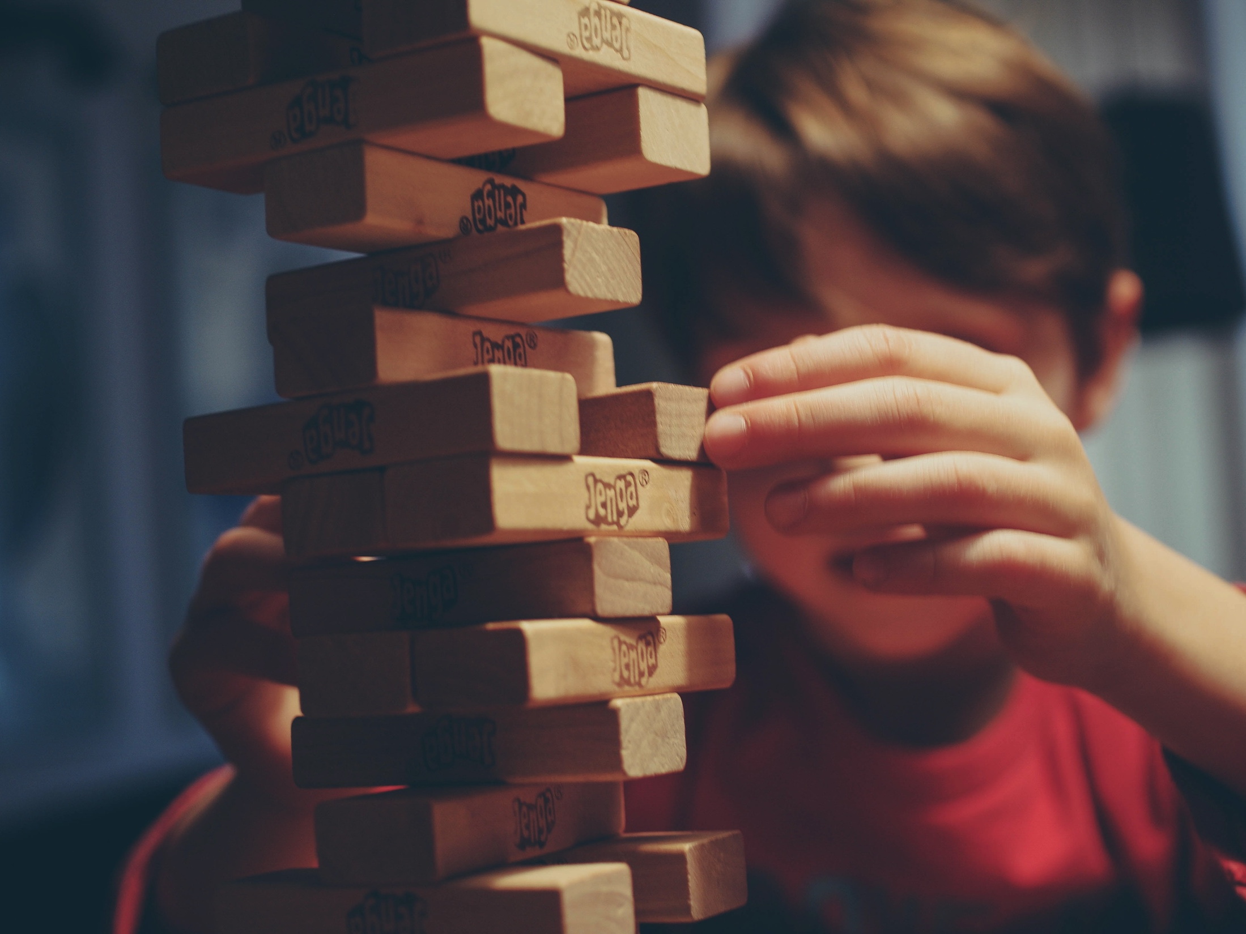
TEMA
“Estratégias da Engenharia
e da Agronomia para o
Desenvolvimento Nacional”

Slide 6
Inovações Tecnológicas
Inovações tecnológicas no processo de desenvolvimento econômico sob a ótica da Engenharia e da Agronomia;
Eixos Temáticos
Recursos Naturais
O papel da Engenharia e da Agronomia na utilização e aproveitamento de recursos naturais com sustentabilidade;
Infraestrutura
A governança da política de infraestrutura brasileira sob a ótica da Engenharia;
Atuação Profissional
Os rumos da formação profissional da Engenharia e Agronomia brasileiras;
Atuação das empresas de Engenharia
Governança das empresas de Engenharia e obras públicas.

Slide 7
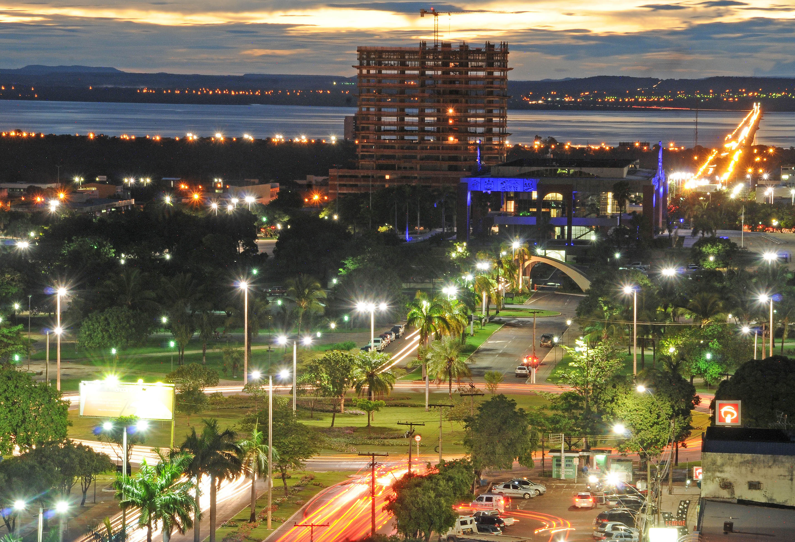
INSERIR AGENDA E NUMEROS DO CEP **
Agenda 10º CEP – CREA MG / 10º CNP - CONFEA
10º CEP • CREA MG
LOCAL
Abrange todo o estado de Minas Gerais
PERÍODO
04 a 06 de julho de 2019
  63 Eventos - Inspetorias
  Inspetorias do Crea-MG
  De 01 de abril a 05 de maio de 2019
  07 Eventos – Regionais
  Locais a definir
  De 20 de maio a 15 de junho de 2019
  01 Evento – Estadual
  Belo Horizonte
  De 04 a 06 de julho de 2019
10º CNP • CONFEA
LOCAL
Palmas/TO
PERÍODO
19 a 21 de setembro de 2019

Slide 8
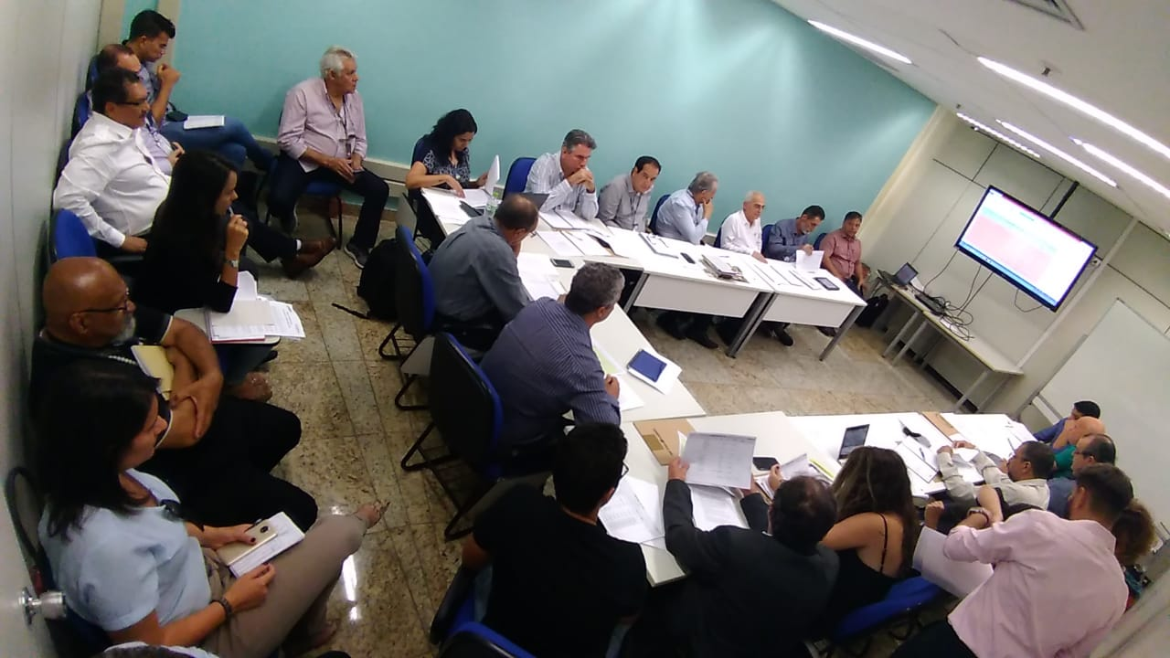
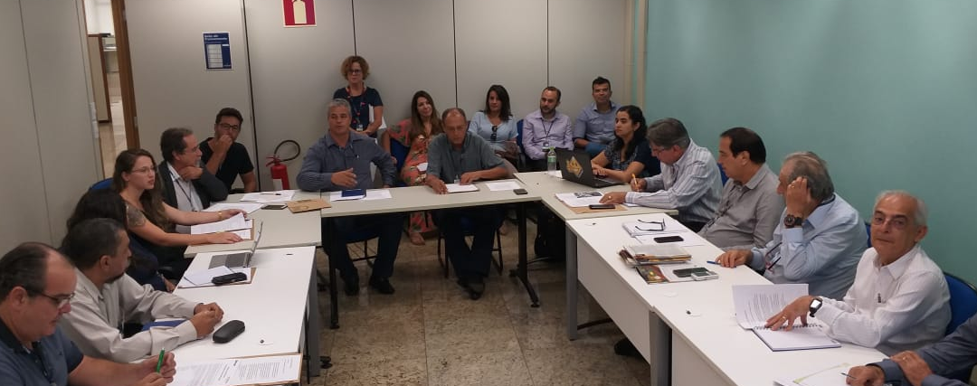
INSERIR NOMES DA COMISSÃO ORGANIZADORA COR **
COMISSÃO ORGANIZADORA REGIONAL (COR)
COMISSÃO DEFINIDA PELO PLENÁRIO
DO CREA-MG PARA ORGANIZAR
E CONDUZIR O 10º CEP – CREA-MG
PRESIDENTE
Lucio Fernando Borges (Coordenador)
DIRETOR RELAÇÕES INSTITUCIONAIS
Pedrinho da Mata (Coordenador Adjunto)
COORDENADORA DO FÓRUM DE COORDENADORES
Camila Karen Reis Barbosa
COORDENADOR DO CEI
Henrique de Freitas Galvão
COORDENADOR DO CEE
Fernando de Barros Magalhães
COORDENADOR DO CIE
Rondinelly Geraldo Pereira
INDICAÇÃO DO CEE
Ricardo Antônio Andrade Vieira
INDICAÇÃO DO CEE
Nádia Cristiana Santos Sudário
INDICAÇÃO DO CEE
Tarcísio dos Reis Vieira
CREA JÚNIOR
Thainá Prando Bastos
(convidada do Presidente – somente com direito a voz)
SECRETÁRIO EXECUTIVO
Marcos Túlio de Melo

Slide 9
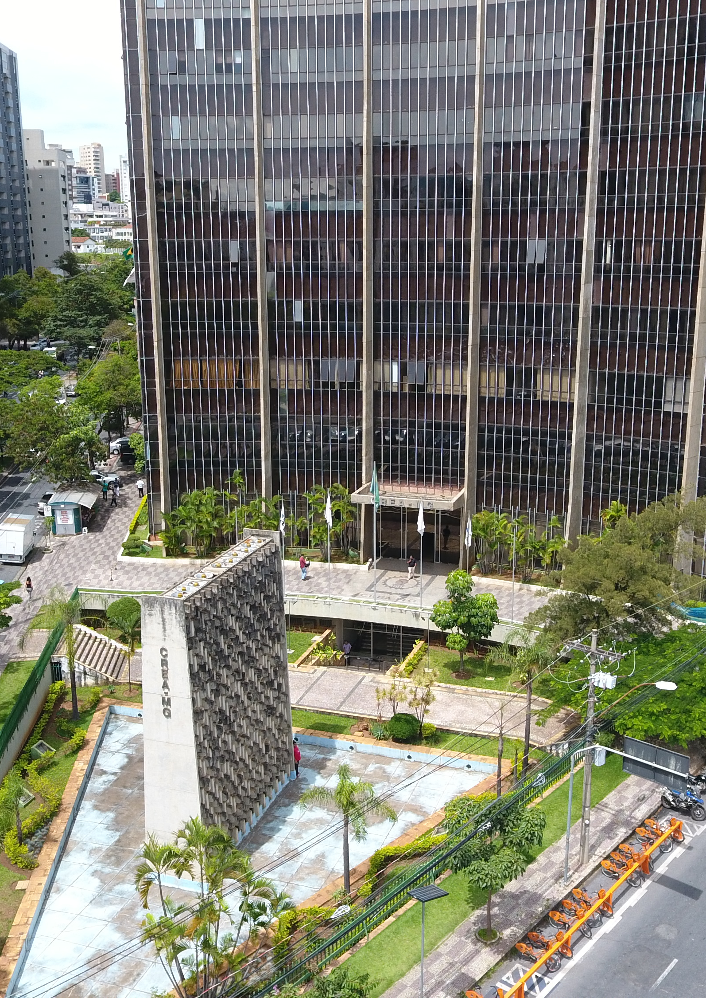


INSERIR LOGO E INFORMAÇÕES DO CEP **
Av. Álvares Cabral, 1.600
Santo Agostinho • Belo Horizonte/MG
10cep@crea-mg.org.br
www.crea-mg.org.br
Atendimento
0800 031 27 32
(31) 3299-8825
www.radiocreaminas.com.br
www.flickr.com/crea-minas
twitter.com/Crea_Minas

